Slide 1
Знакомство с языками программирования
Семинар 6.

Slide 2
Домашнее задание
Задача 34: Задайте массив заполненный случайными положительными трёхзначными числами. Напишите программу, которая покажет количество чётных чисел в массиве.
Задача 37: Задайте одномерный массив, заполненный случайными числами. Найдите сумму элементов, стоящих на нечётных позициях.
Задача 38: Задайте массив вещественных чисел. Найдите разницу между максимальным и минимальным элементов массива.

Slide 3
Ваши вопросы?

Slide 4
Семинары блока
“Знакомство с языками программирования”
1
В прошлый раз -
Задачи уровня: “Почувствуй себя сеньором”
2
Сегодня -
Задачи уровня: “Почувствуй себя лидом”
3
Задачи из блока “Двумерные массивы”
Notes:
Стандартный слайд. Не меняем его, меняем текст в нем.

Slide 5
Формат работы
Вопросы, обсуждение домашнего задания
Демонстрация решения
Работа в сессионных залах
Обсуждение программы (решения задачи) в общем зале

Slide 6
Демонстрация решения
Задача 39: Напишите программу, которая перевернёт одномерный массив (последний элемент будет на первом месте, а первый - на последнем и т.д.)
[1 2 3 4 5] -> [5 4 3 2 1]
[6 7 3 6] -> [6 3 7 6]

Slide 7
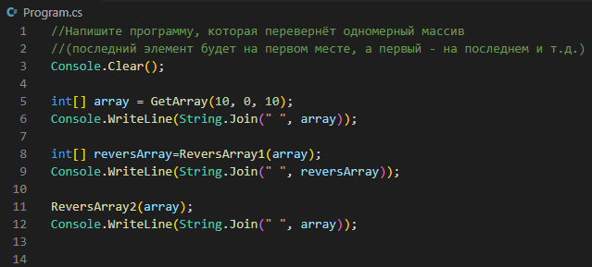

Slide 8
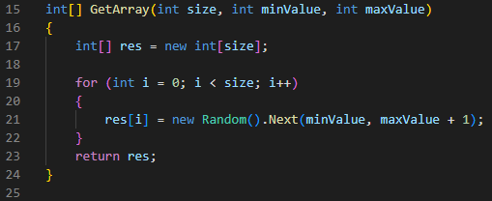

Slide 9
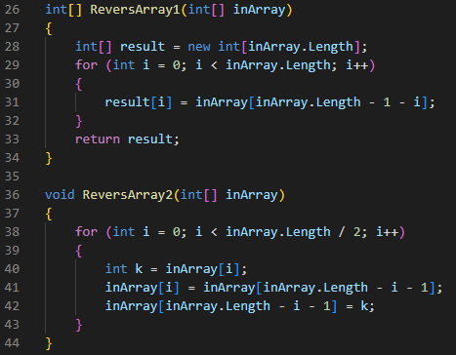

Slide 10


Решение в группах задач:
Задача 40: Напишите программу, которая принимает на вход три числа и проверяет, может ли существовать треугольник с сторонами такой длины.
Теорема о неравенстве треугольника: каждая сторона треугольника меньше суммы двух других сторон.
Задача 42: Напишите программу, которая будет преобразовывать десятичное число в двоичное.
45 -> 101101
3 -> 11
2 -> 10
20 мин

Slide 11
Общее обсуждение решения:
Задача 40: Напишите программу, которая принимает на вход три числа и проверяет, может ли существовать треугольник с сторонами такой длины.
Теорема о неравенстве треугольника: каждая сторона треугольника меньше суммы двух других сторон.
Задача 42: Напишите программу, которая будет преобразовывать десятичное число в двоичное.
45 -> 101101
3 -> 11
2 -> 10
15 мин

Slide 12
Ваши вопросы?
Перерыв
Notes:
Для удобства можно использовать таймер на экране: вариант 1, вариант 2

Slide 13
Решение в группах задач:
Задача 44: Не используя рекурсию, выведите первые N чисел Фибоначчи. Первые два числа Фибоначчи: 0 и 1.
Если N = 5 -> 0 1 1 2 3
Если N = 3 -> 0 1 1
Если N = 7 -> 0 1 1 2 3 5 8
Задача 45: Напишите программу, которая будет создавать копию заданного массива с помощью поэлементного копирования.
20 мин

Slide 14
Общее обсуждение решения:
Задача 44: Не используя рекурсию, выведите первые N чисел Фибоначчи. Первые два числа Фибоначчи: 0 и 1.
Если N = 5 -> 0 1 1 2 3
Если N = 3 -> 0 1 1
Если N = 7 -> 0 1 1 2 3 5 8
Задача 45: Напишите программу, которая будет создавать копию заданного массива с помощью поэлементного копирования.
15 мин

Slide 15
Ваши вопросы?

Slide 16
Домашнее задание
Задание | Пример
Задача 41: Пользователь вводит с клавиатуры M чисел. Посчитайте, сколько чисел больше 0 ввёл пользователь. | 0, 7, 8, -2, -2 -> 2 -1, -7, 567, 89, 223-> 3
Задача 43. Напишите программу, которая найдёт точку пересечения двух прямых, заданных уравнениями y = k1 * x + b1, y = k2 * x + b2; значения b1, k1, b2 и k2 задаются пользователем. | b1 = 2, k1 = 5, b2 = 4, k2 = 9 -> (-0,5; -0,5)

Slide 17



Рефлексия
Семинар 6. Знакомство с языками программирования
Был урок полезен вам?
Узнали вы что-то новое?
Что было сложно?
Notes:
Вы можете сами менять вопросы! Попросите студентов ответить голосом или отписаться в чате.

